Slide 2
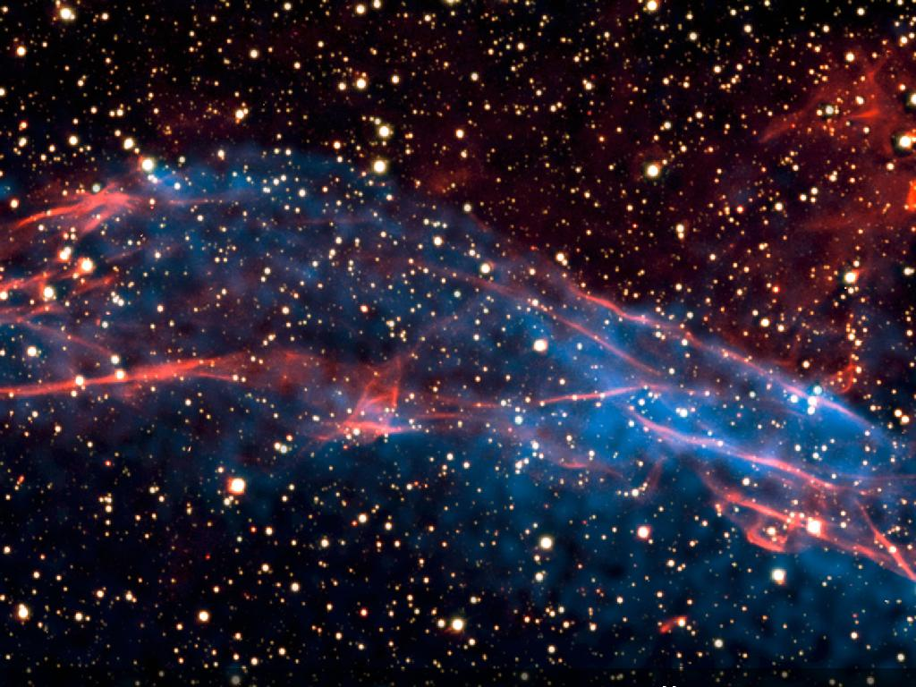
משימה 1 – שלב הגמר : יצירת סרטון,
תיקון העבודה, בניית דגם
ועיצוב פוסטר מדעי.

Slide 3
צמצום עלויות

Slide 4
צמצום עלויות – הסבר כללי
על מנת לצמצם את עלויות הפלטפורמה נאלצנו לוותר על מס' דברים ואף להחליפם:
הקטנו את ממדי הפלטפורמה וביטלנו את הצנטריפוגה.
שינוי מסלול הפלטפורמה וכך הקטנו את בזבוז האנרגיה (יפורט בפרק "שינוי המסלול").

Slide 5
צמצום עלויות – גודל הפלטפורמה
העלות הראשונה שאותה צמצמנו הייתה גודל הפלטפורמה.
הפלטפורמה שהצגנו הייתה גדולה מאוד ולכן נאלצנו לוותר
על מס' דברים:
וויתרנו על הצנטריפוגה.
לאחר הסרת הצנטריפוגה גילנו שיש לנו עוד הרבה מקום
ולכן צמצמנו את הסרטוט להשלמת המקום החסר
(ראו סרטוט).
עוד צמצום עלויות הייתה הקטנת ממדי הפלטפורמה.
הממדים הראשוניים שהצגנו היו 190*210 ולאחר צמצום
הפלטפורמה המידות היו 100*160.

Slide 6
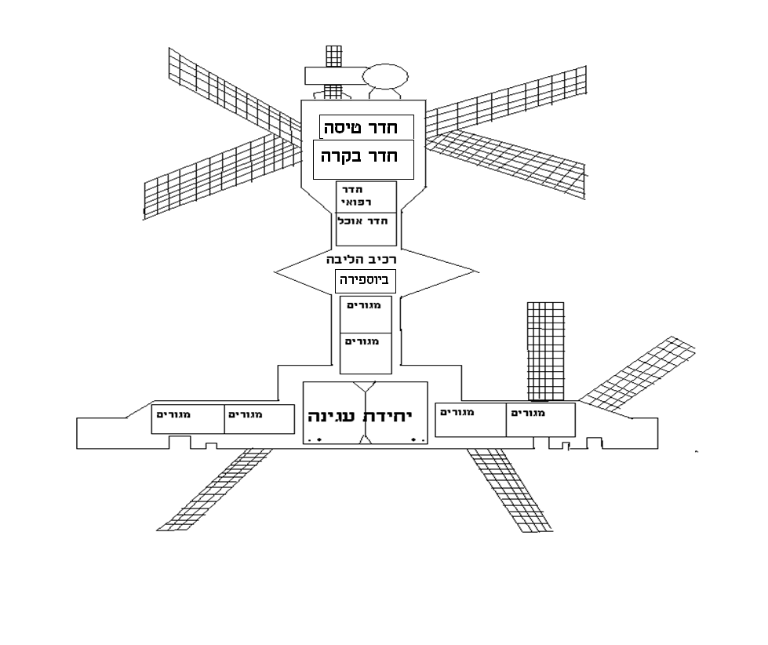
1 6 0 meters
1 0 0 m e t e r s

Slide 7
שינוי המסלול

Slide 8
שינוי המסלול – המסלול החדש
המסלול החדש המוצע הוא מסלול המשלב בין חיסכון מירבי
באנרגיה והיכולת לטפל במספר הגדול ביותר של לווינים
ועל כן הוא מסלול אליפטי באזור ה LEO, המסלול נבחר
כמתאים ביותר שכן:
רוב הלוויינים נמצאים באזור ה LEO (מעל 4000)
באזור זה הלוויינים ימצאו בתנועה יחסית לפלטפורמה, וכך
תידרש פחות אנרגיה ליצירת מפגש
הפגיעה באנשי הצוות תצומצם ותאפשר שהייה ארוכה יותר
שכן מסלול הLEO הא הקרוב ביותר לכדה"א.
תידרש פחות אנרגיה להבאת המרכיבים לבניית הפלטפורמה.

Slide 9
צורכי אנרגיה
לפלטפורמה נדרשת אנרגיה לצרכים הבאים:
הנעת החללית למפגש עם הלוויינים
החללית תונע במימן נוזלי שיוזן ממיכל שימצא בפלטפורמה.
כאשר הדלק בפלטפורמה יגמר, הוא יחודש יחד עם הגעת הצוות החדש מכדור הארץ.
תיקוני מסלול של הפלטפורמה עצמה, באמצעות מימן נוזלי ממיכל נפרד.
מערכת תמיכת החיים (תאורה, חימום, עיבוד שתן וכו') וגם מערכות המחשוב והבקרה של הפלטפורמה יוזנו מחשמל שיתקבל מתאי שמש.
דלק לתא המילוט יאוכסן בתא עצמו

Slide 10
לוח זמנים
לוח הזמנים של הפלטפורמה שלנו הוא:
2013-2014- בניית החלקים של הפלטפורמה.
2015-2017 הרכבת החלקים במסלול leo מעל ארה"ב.
2018- צוות מספר 1 מגיע לפלטפורמה ומסתובב סביב מסלול leo
2019- צוות מספר 2 מגיע בעזרת החללית יחד עם חלקי החילוף והדלק.
2020- חוזר חלילה

Slide 11
בביליוגרפיה
YouTube – סרטון על צנטריפוגה - http://bit.ly/V0S4bD
NASA Site – משימות העתיד - http://1.usa.gov/VN3Cjq
NASA site NASA history office- http://1.usa.gov/alU0Su
The Hubble Site – Hubble Essentials - http://bit.ly/T5iahc
Wikipedia – תחנת החלל מיר - http://bit.ly/12m82o4
Wikipedia – לוויין - http://bit.ly/ZHvsVb
Wikipedia – מסלול לווייני נמוך (LEO) - http://bit.ly/Yf7EHH
Wikipedia – מסלול לווייני בינוני (MEO) - http://bit.ly/U9ftw7
Wikipedia – לווייני תקשורת - http://bit.ly/UGq6TB
Wikipedia – מעבורת חלל - http://bit.ly/T9jCxU
Google Images – תחנת החלל מיר - http://bit.ly/VTgWmG
Google Images – תחנת החלל הבינלאומית - http://bit.ly/ZSZt4h

